Slide 1
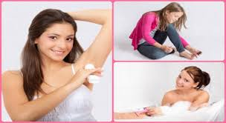
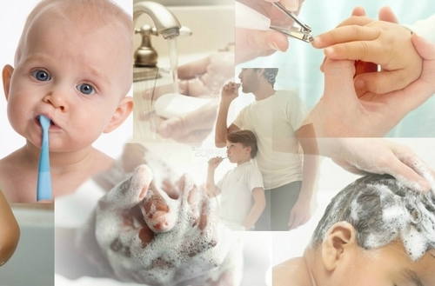
Презентація
на тему:
Особиста
гігієна
Підготував:
Рачук Богдан

Slide 2
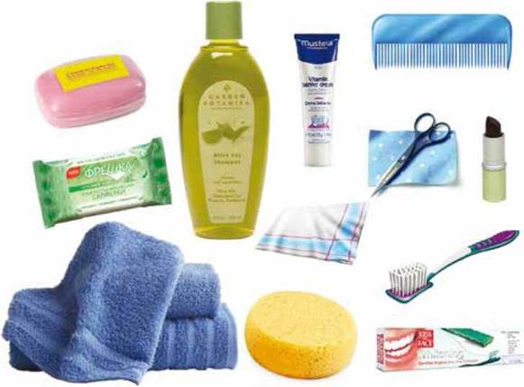
Мета: Дізнатися про правила догляду за тілом, поглибити знання про правила гігієнічних навичок; навчитися дбати про свою зовнішність; використовувати набуті гігієнічні навички у повсякденному житті за різних умов

Slide 4
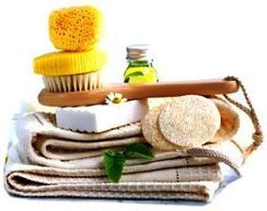
Особиста гігієна – це правила гігієни, яких рекомендується дотримуватися у повсякденному житті

Slide 7
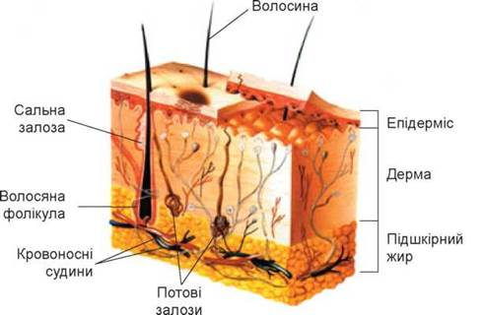
Будова шкіри

Slide 8
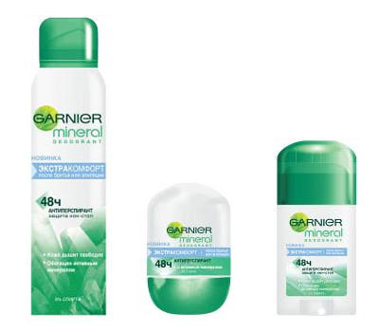
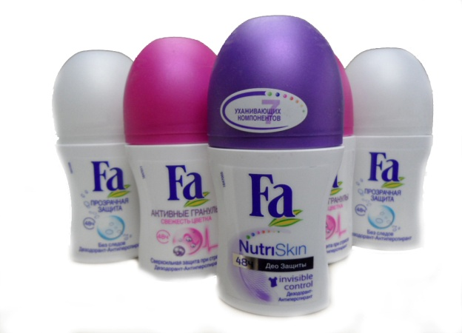
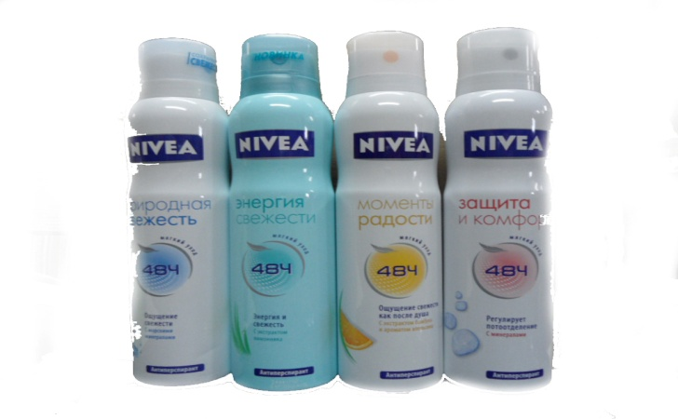
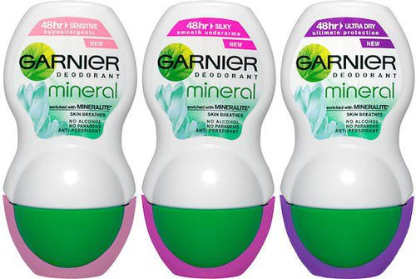
Під час статевого дозрівання змінюється не лише зовнішній вигляд шкіри, а й запах тіла. Це тому, що потові залози у підлітків виділяють речовину із специфічним запахом, який під впливом бактерій стає неприємним. Після душу (а не замість нього) слід користуватися дезодорантом чи антиперспірантом.
Дезодоранти – це парфуми, які не запобігають потовиділенню, а лише маскують запах поту.
У спеку чи коли одягаєш синтетичний одяг, краще скористатися антиперспірантом, який має приємний запах і на певний час запобігає інтенсивному виділенню поту.

Slide 9
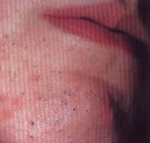
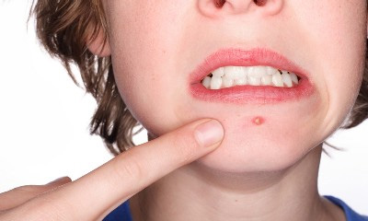
У підлітковому віці на шкіру впливають гормональні зміни, а також піт, інфекції та атмосферні забруднення. При закупорюванні сальних залоз і волосяних фулікулів на шкірі з’являються вугри (наукова назва – акне). Досі точно не встановлено причину їх появи, але відомо, що до 20-25 років вони зазвичай зникають самі по собі.
Види вугрів
Комедони – невеликі чорні цяточки, що з’являються переважно біля носа й на підборідді. Утворюються внаслідок закупорювання волосяних фолікулів. Самостійно видаляти комедони не рекомендують, оскільки це може спричинити їх запалення й виникнення пустул.
Пустули – запалені прищі з білою серцевиною. Утворюються при інфікуванні закупореного волосяного фулікула. У разі самостійного видавлювання пустул можуть утворитися кісти.
Кісти – рубці навколо підшкірного запалення. Іноді залишають стійкі шрами

Slide 12
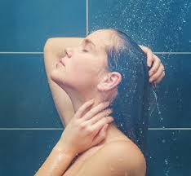
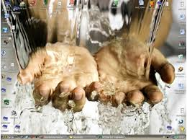
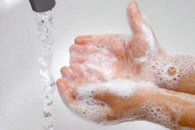
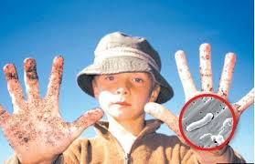
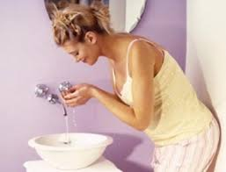
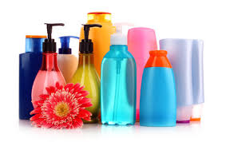
Чистота – запорука здоров’я

Slide 13
Типи волосся
Нормальне – здорове на вигляд, еластичне, блискуче, по всій довжині має однакову товщину і колір. Легко вкладається в зачіску, не січеться, не склеюється в пасма.
Сухе – ламке, без блиску. Часто буває посіченим на кінчиках, повільне росте, погано вкладається.
Жирне – втрачає охайний вигляд уже через день-два після миття.
Комбіноване – жирне біля коренів і сухе на кінчиках.

Slide 15
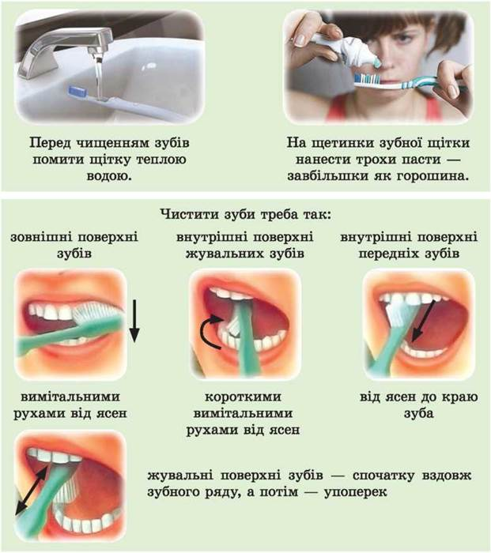
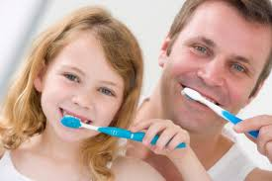
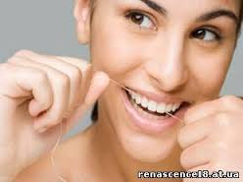
Догляд за ротовою
порожниною

